Slide 1

TRƯỜNG TIỂU HỌC LAM SƠN
Bài 4 – Tiết 1
LÀM VIỆC VỚI MÁY TÍNH
Giáo viên thực hiện:
Nguyễn Hoàng Hiếu

Slide 2
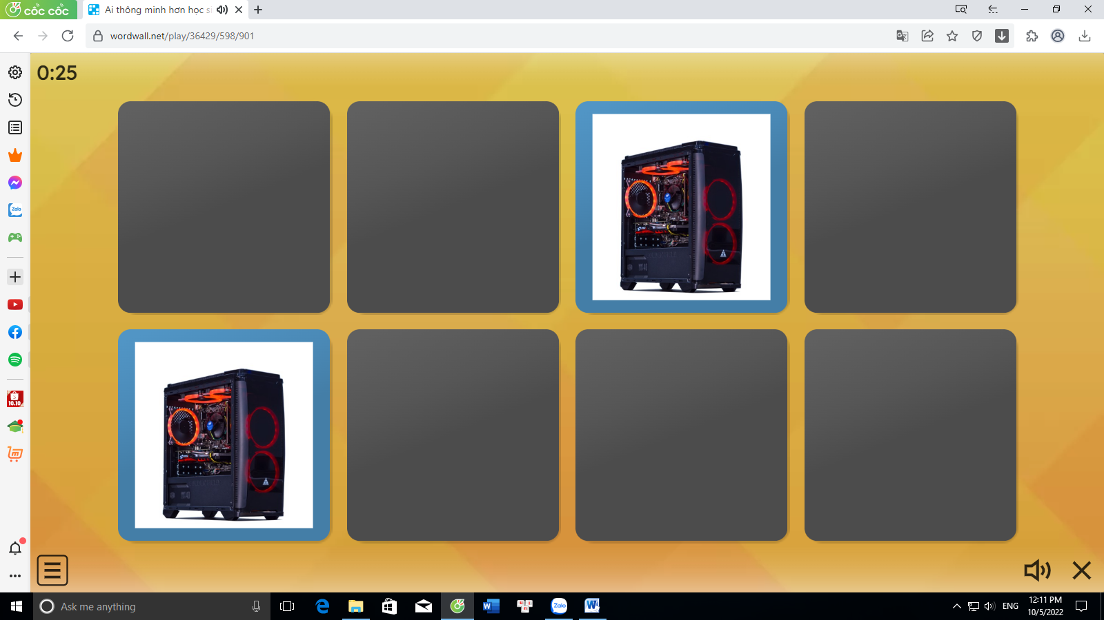

TRÒ CHƠI
Trò chơi:
Ai thông minh hơn học sinh lớp 3

Slide 3

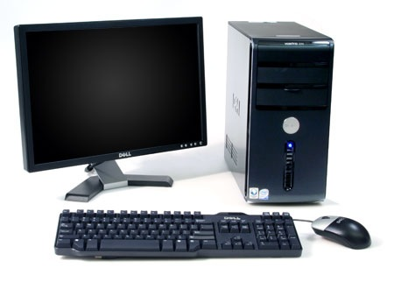
KHỞI ĐỘNG
Em hãy hướng dẫn bạn Chim cánh cụt biết cách Khởi động máy tính như thế nào?

Slide 4
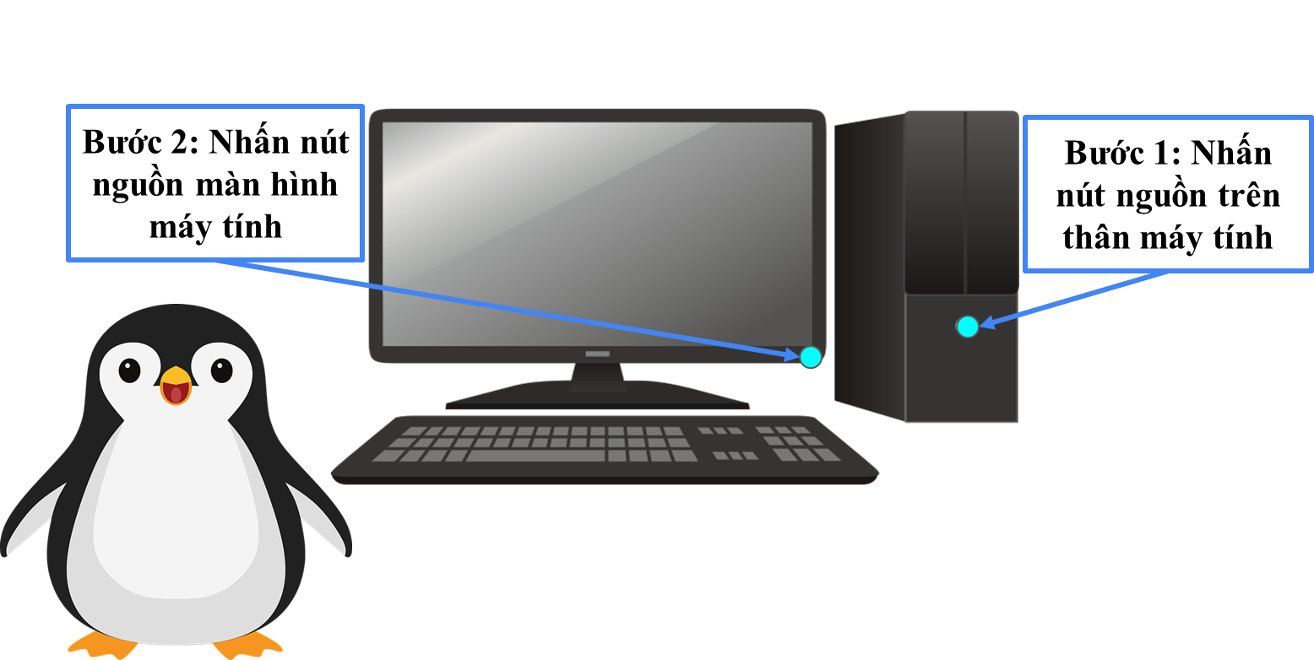

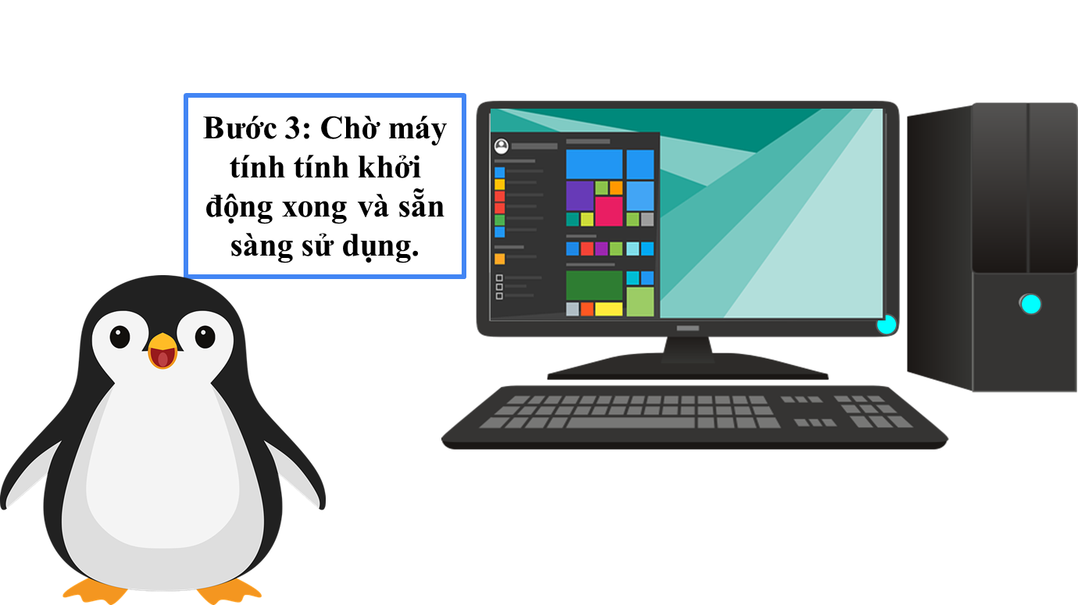
Hoạt động khám phá
1. Khởi động máy tính

Slide 5
TRÒ CHƠI
khởi động máy tính

Slide 6
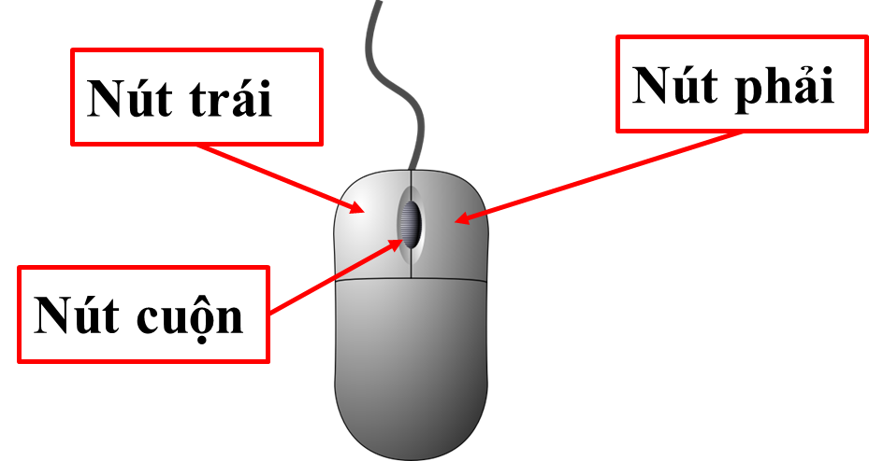
2. Sử dụng chuột máy tính
Chuột máy tính có mấy bộ phận?

Slide 7
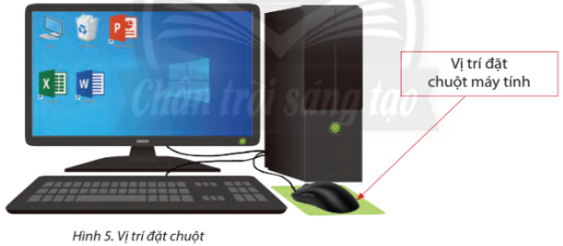
2. Sử dụng chuột máy tính
Chuột máy tính được đặt ở vị trí nào?

Slide 8

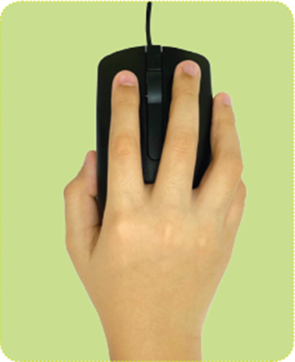
2. Sử dụng chuột máy tính
Cầm chuột máy tính đúng cách

Slide 9
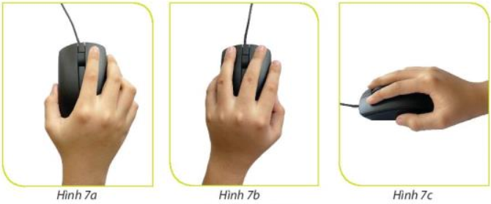
2. Sử dụng chuột máy tính
Hình nào sau đây là cách cầm chuột đúng, cách cầm chuột sai? Tại sao?

Slide 10
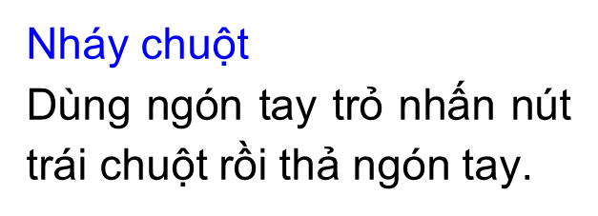
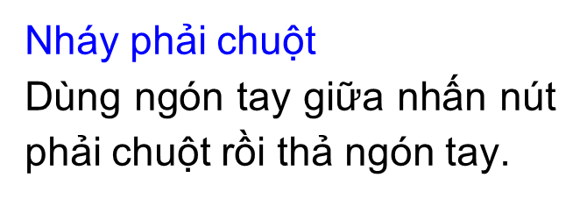


2. Sử dụng chuột máy tính

Slide 11
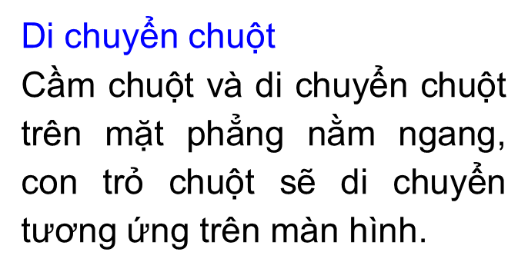
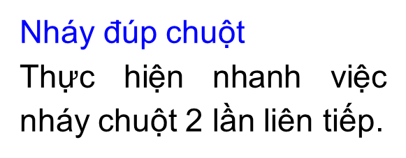
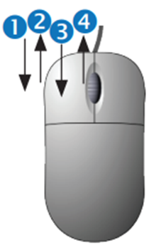
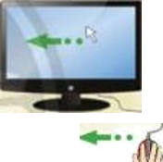
2. Sử dụng chuột máy tính

Slide 12
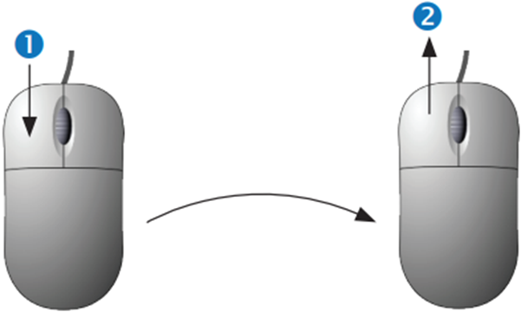
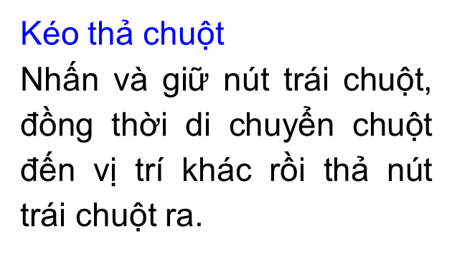
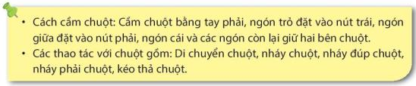
2. Sử dụng chuột máy tính

Slide 13
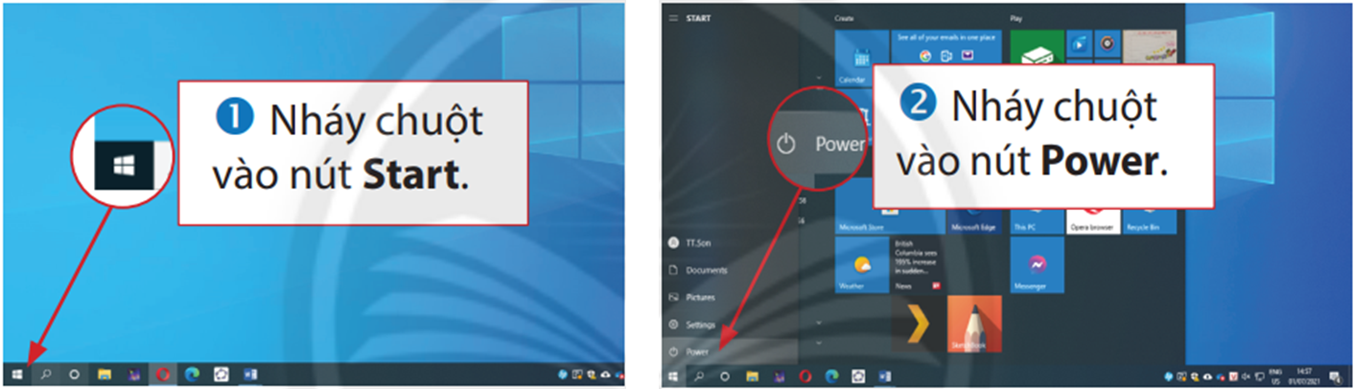
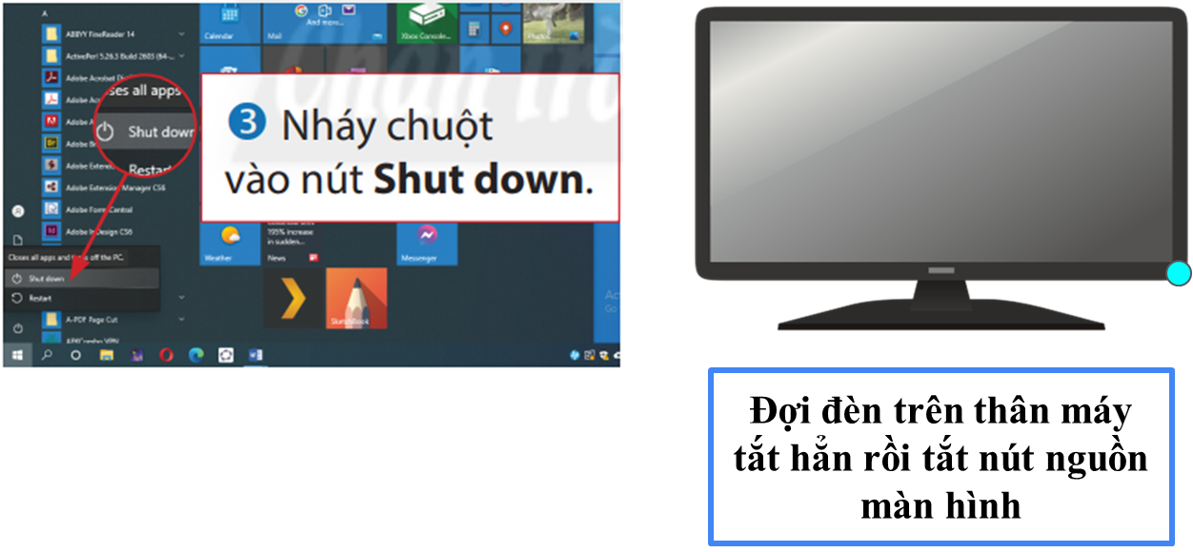
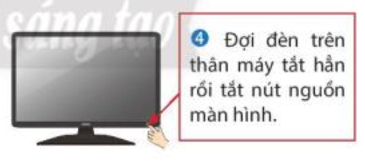
3. Tắt máy tính đúng cách

Slide 14
TRÒ CHƠI
Tắt máy tính máy tính đúng cách

Slide 15





VÒNG QUAY
MAY MẮN
30
20
40
10
1
2
3
50
80
4
5
6
60
70
KẾT THÚC
TRÒ CHƠI
7
8
9
DỪNG
QUAY

Slide 16
BẠN ĐÃ BỊ MẤT LƯỢT QUAY
Về lại trò chơi

Slide 17
BẠN ĐÃ BỊ TRỪ 50 ĐIỂM
Về lại trò chơi

Slide 18

QUÀ THƯỞNG
Về lại trò chơi

Slide 19
BẠN ĐƯỢC NHÂN ĐÔI SỐ ĐIỂM
Về lại trò chơi

Slide 20
BẠN ĐƯỢC THÊM LƯỢC QUAY
Về lại trò chơi

Slide 21
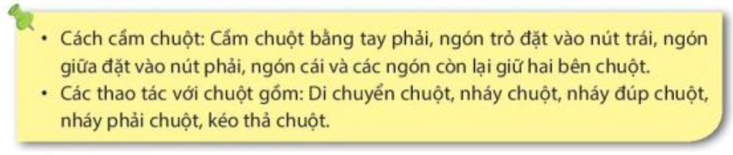
Về lại trò chơi

Slide 22
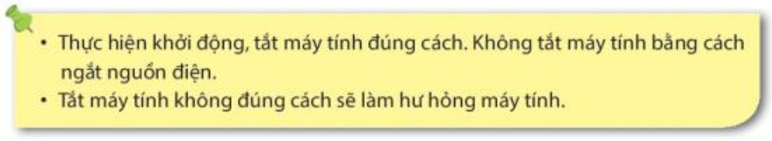
Về lại trò chơi

Slide 23
QUÀ THƯỞNG
Về lại trò chơi

Slide 24
QUÀ THƯỞNG
Về lại trò chơi

Slide 25







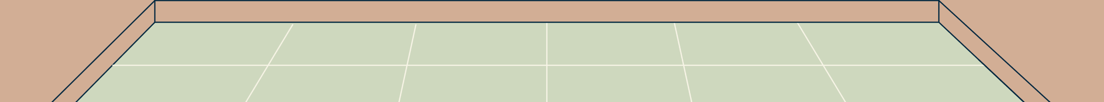
Dặn dò
Xem lại:
Cách khởi động máy tính
Cách sử dụng chuột máy tính
Cách tắt máy tính.

